Slide 1
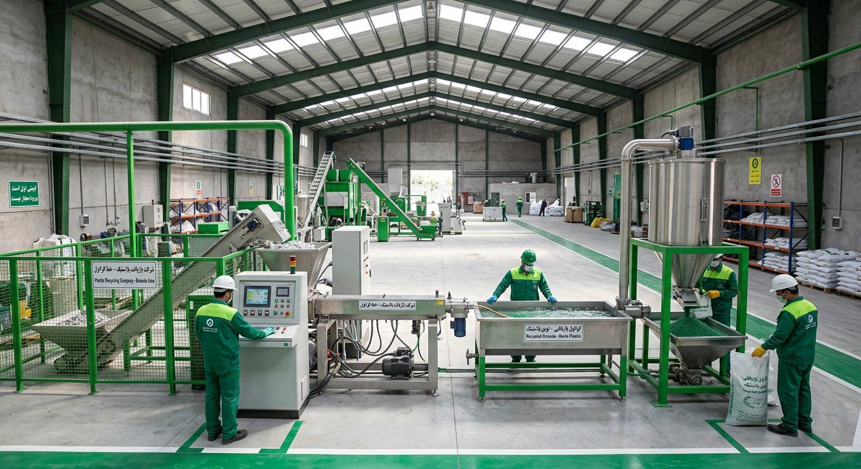
GreenPars Recycling × İstanbul
Plastik atık toplama ve granül üretiminde İran–Türkiye işbirliği teklifi

Slide 2
Biz Kimiz?
• İran'da plastik atıktan PE/PP granül üreten aşamalı fabrika zinciri kuran girişim.
• Pilot: Meşhed'de küçük fabrika — 31 milyar Toman (~132.000 $).
• Teknik ortak: Pendar Polymer Pishro — 20+ yıl, ~25 tesis, çıktı alım garantisi.
• Hedef: 10 şehir, ~22.000 ton/yıl granül, 211 istihdam (yatırım ~3,0 M $).
• Yasal destek: İran Atık Yönetimi Kanunu md.12 ve md.17, Ulusal Çevre Fonu kredileri.
GreenPars Recycling • İran–Türkiye İşbirliği Teklifi • Eylül 2026

Slide 3
Neden İstanbul?
• İstanbul, Türkiye'nin lisanslı atık toplama ve ayrıştırma merkezidir.
• Güçlü sistem: belediye yönetim planları, lisanslı toplayıcılar, üretici sorumluluğu (Yeşil Nokta).
• Türk firmalarında olan, bizde eksik olan: toplama lojistiği, kaynakta ayrıştırma, kalite standardı.
• Bizde olan: düşük enerji ve işçilik maliyeti, büyük ve kullanılmamış atık hacmi.
• Sonuç: bilgi + sermaye (Türkiye) ile hammadde + maliyet avantajı (İran) birleşir.
GreenPars Recycling • İran–Türkiye İşbirliği Teklifi • Eylül 2026

Slide 4
İstanbul'daki 10 Potansiyel Ortak
# | Kurum | Tür | Bölge / İletişim | Uygunluk
1 | ÇEVKO Vakfı | Konsorsiyum / vakıf (ambalaj üreticileri + lisanslı toplayıcılar) | Kadıköy • cevko@cevko.org.tr • 0216 428 78 90 | ★★★★★
2 | İSTAÇ A.Ş. (İBB) | Büyükşehir belediyesi atık şirketi | istac.istanbul | ★★★★★
3 | Serin Geri Dönüşüm | Lisanslı ambalaj atığı toplama-ayrıştırma (2000'den beri) | Pendik • info@seringeridonusum.com.tr • 0535 414 93 06 | ★★★★☆
4 | Akademi Çevre (Akademi Holding) | Entegre atık yönetimi, lisanslı filo, laboratuvar | Web sitesi üzerinden | ★★★★☆
5 | Obalılar | Ambalaj atığı ve üretim hurdası toplama-ayrıştırma | Esenyurt | ★★★★☆
6 | EMG Çevre | Lisanslı geri dönüşüm, kurumsal atık | emgcevre.com | ★★★☆☆
7 | İpek Hurda Plastik | Lisanslı hurda plastik toplama | ipekhurdaplastik.com | ★★★☆☆
8 | Ceysan Geri Kazanım | Geri kazanım danışmanlığı, plastik/kağıt/metal | Web sitesi üzerinden | ★★★☆☆
9 | Klas Hurda | Tehlikesiz atık toplama-ayırma | klashurda.com | ★★☆☆☆
10 | PAGEV / PAGDER | Plastik sanayi vakfı ve ambalaj sanayicileri derneği (sektör ağı) | Web siteleri üzerinden | ★★★★☆
GreenPars Recycling • İran–Türkiye İşbirliği Teklifi • Eylül 2026

Slide 5
Öncelikli 3 Ortak ve Nedeni
Ortak | Neden? | İlk adım
ÇEVKO Vakfı | Konsorsiyum yapısı: yüzlerce ambalaj üreticisi ve lisanslı toplayıcıyı tek çatıda toplar; tek temasla tüm sektöre erişim | Tanıtım e-postası + bu sunum; online toplantı talebi
İSTAÇ A.Ş. | Dünyanın en büyük şehirlerinden birinin atık yönetimi deneyimi; belediyelere danışmanlık potansiyeli (Meşhed modeli) | Uluslararası işbirliği birimine resmi yazı
Serin Geri Dönüşüm | Orta ölçekli, esnek, özel sektör; plastik ayrıştırmada 25 yıllık saha tecrübesi — hızlı karar | Telefon + WhatsApp ile görüşme; İstanbul ziyareti
GreenPars Recycling • İran–Türkiye İşbirliği Teklifi • Eylül 2026

Slide 6
İşbirliği Modelleri
Model | Türk ortağın katkısı | Bizim katkımız | Getiri
A — Danışmanlık | Toplama ve ayrıştırma sistemi tasarımı, eğitim | Ücret (granül veya döviz) | Hızlı, düşük risk
B — Ayni hisse | Ayrıştırma/yıkama ekipmanı (~60.000 $) | %15–20 şirket hissesi | Kâr payı + granül
C — Granül alımı | İhracat granülü alım anlaşması | Standart kalite, düzenli tedarik | Ucuz hammadde
D — Ortak girişim | Sermaye + know-how | Tesis, lisans, atık erişimi | Bölgesel büyüme
GreenPars Recycling • İran–Türkiye İşbirliği Teklifi • Eylül 2026

Slide 7
Rakamlarla Pilot ve 10 Şehir
Gösterge | Pilot | 10 şehir
Yatırım | 31 milyar T (~132 bin $) | 715 milyar T (~3,0 M $)
Granül üretimi | ~1.100 ton/yıl | ~22.000 ton/yıl
Geri dönüş (baz / hedef) | 5,3 / 2,1 yıl | 4,7 / 2,3 yıl
İstihdam | ~20 | 211
• Kur: 1 $ = 235.000 T (28 Eylül 2026). Rakamlar tahminidir.
GreenPars Recycling • İran–Türkiye İşbirliği Teklifi • Eylül 2026

Slide 8
Riskler ve Güvenceler
• Yaptırımlar / döviz transferi → granülle ödeme (barter), FIPPA tescili.
• Kalite → eriyik filtresi, laboratuvar testi, Türk standardına uygun üretim.
• Atık tedariki → belediye mutabakatı (Meşhed).
• Aşamalı yaklaşım: pilot kanıtlanmadan büyük taahhüt yok.
GreenPars Recycling • İran–Türkiye İşbirliği Teklifi • Eylül 2026

Slide 9
Sonraki Adımlar
• 1. Online tanışma toplantısı (Ekim 2026).
• 2. Gizlilik sözleşmesi (NDA) ve veri paylaşımı.
• 3. İstanbul tesis ziyareti / Meşhed pilot sahası ziyareti.
• 4. Niyet mektubu (LOI) — model seçimi.
• 5. Pilot başlangıcı ve ortak çalışma planı.
GreenPars Recycling • İran–Türkiye İşbirliği Teklifi • Eylül 2026

Slide 10
İletişim
• GreenPars Recycling — Meşhed, İran
• [Ad Soyad] • [E-posta] • [WhatsApp / Telefon]
• Web: [site adresi] — FA / EN / TR
• Ekler: Kapsamlı Plan (TR), Pitch Deck (TR), Ortaklık Mektubu (TR/EN)
GreenPars Recycling • İran–Türkiye İşbirliği Teklifi • Eylül 2026

